Slide 1
妮基·桑法勒
20世紀最重要的女性和女權主義藝術家之一

Slide 2
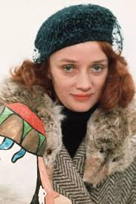
妮基·桑法勒（法語：Niki de Saint Phalle）被封為「女梵谷」 ＊1930年10月29日－巴黎塞納河畔納伊 ＊2002年5月21日－美國加州聖地牙哥醫院，死於慢性呼吸衰竭

Slide 3
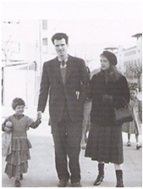
＊妮基的父親是法國貴族後裔，也是一位銀行家，母親則是美國女演員。
＊1929年法國股市大崩盤，妮基父親的銀行因而破產。母親則認為是妮基為這個家帶來了厄運。
＊18歲與馬修私奔，曾經抵制她的家庭的古板保守和傳統觀念。不過，在她嫁給年輕的丈夫和誕下兩個孩子之後，她卻發現自己已經一樣地踏進自己曾經拒絕的資產階級生活模式中。
＊ 23歲精神崩潰，進入法國尼斯的精神病院接受治療,發現繪畫有助於治療，開始了她傳奇的藝術人生。

Slide 4
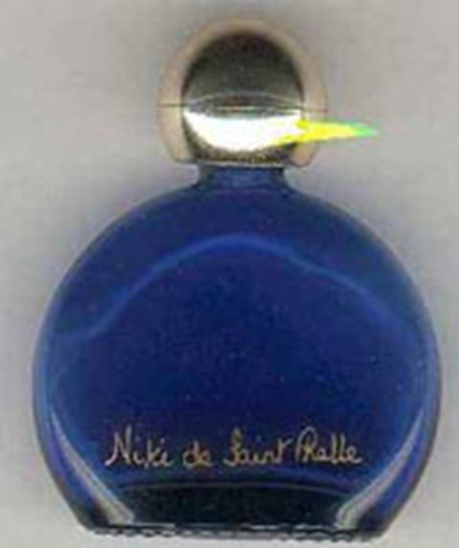
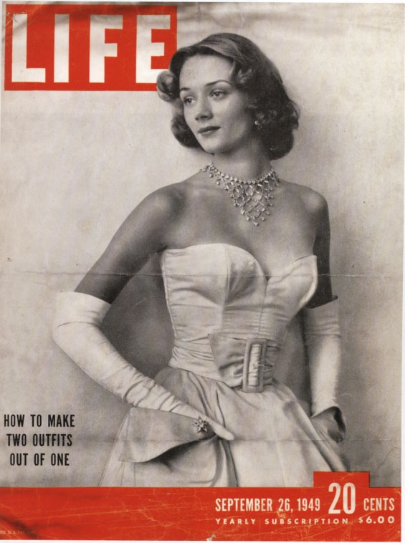
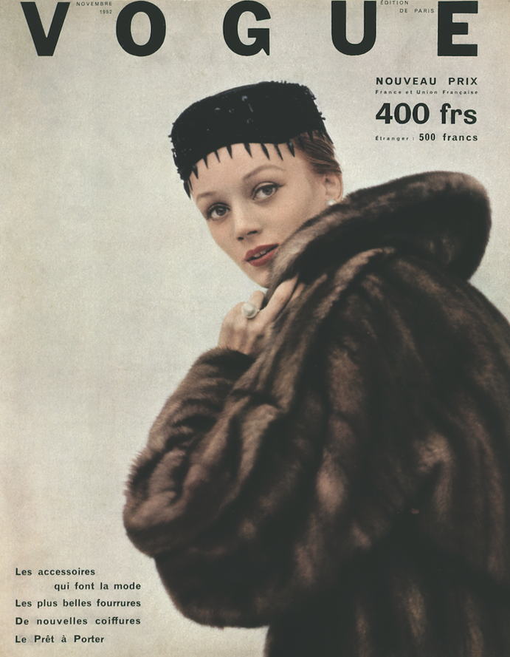
＊外型姣好的她青少年時就成為模特兒，16歲就登上雜誌封面。嘗試過不同領域的發展，如小說家、演員、編劇、導演、畫家、舞台設計、香水設計、雕塑家、建築設計師等職。

Slide 5
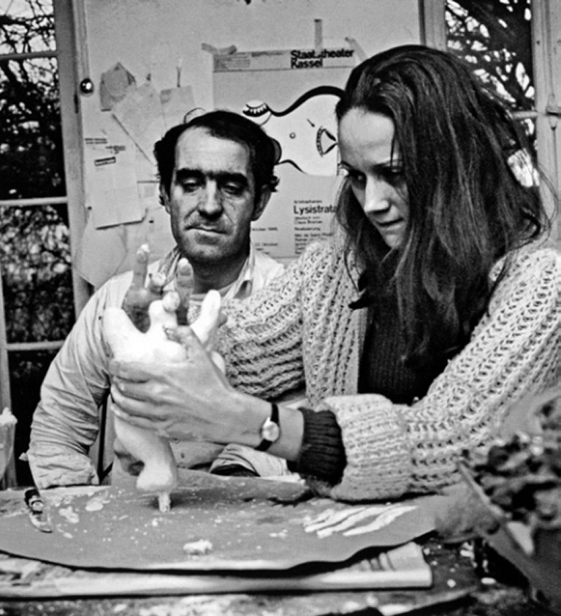
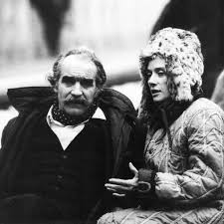
影響最大的男人-尚·丁格利
＊妮基生命中最佳的良師益友，也是摯愛的人，開啟妮基日後的傑出藝術成就。

Slide 6
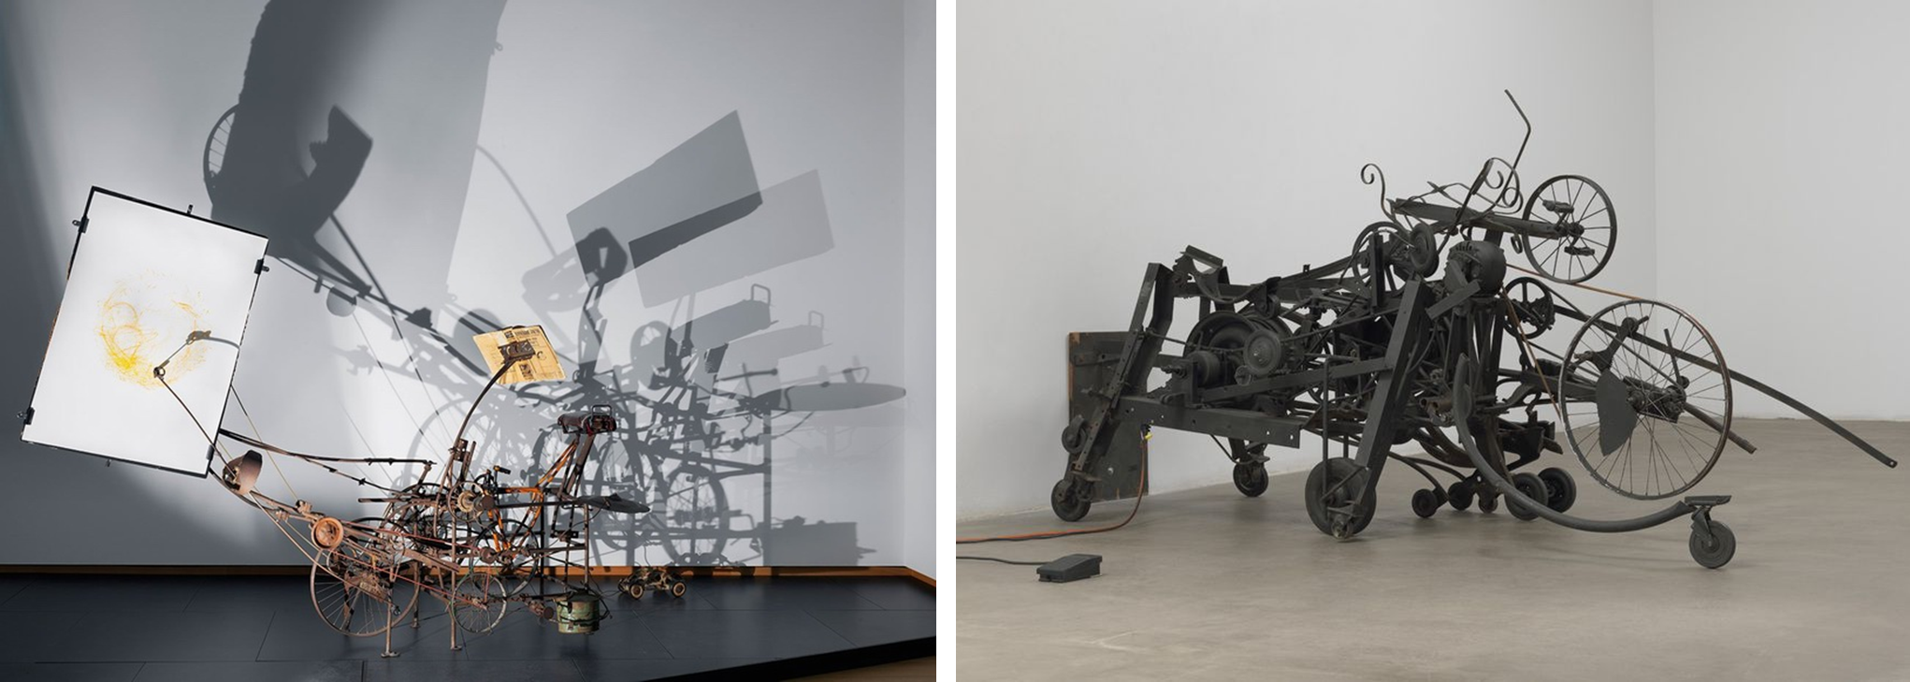
瑞士藝術怪才機動藝術創作家瓊·丁格利 Jean Tinguely

Slide 7
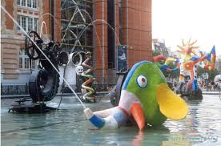
巴黎龐畢度中心側面廣場的史特拉汶斯基噴泉
當「彩色娜娜」遇上「黑色機器」
＊雕塑靈感來自伊戈爾·斯特拉文斯基的 《春之祭》是俄羅斯作曲家伊果·史特拉汶斯基的代表作與成名作作品。

Slide 8
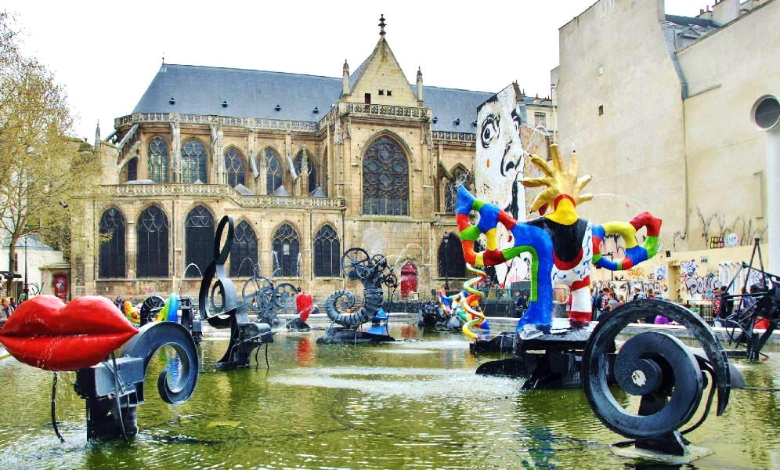
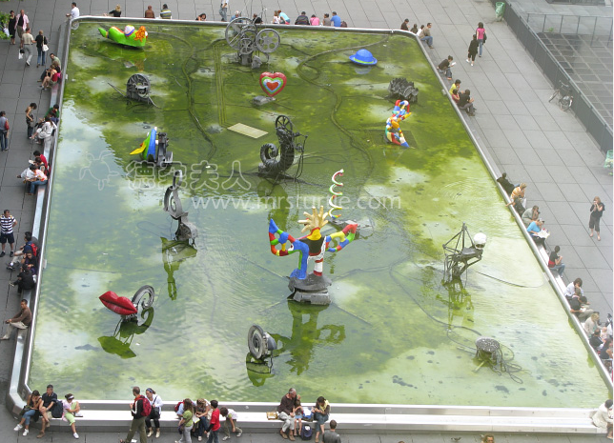
黑色部分為尚·丁格利作品，彩色部分為妮基·桑法勒作品

Slide 9
介紹作品

Slide 10
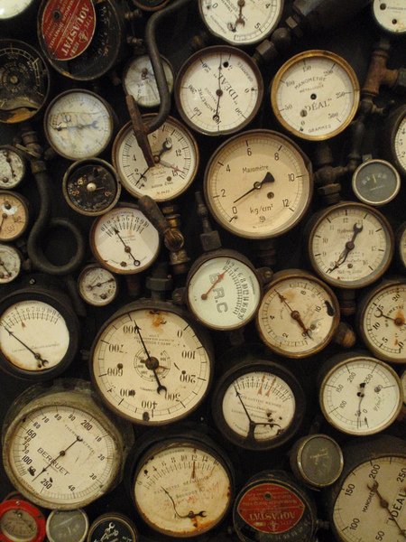
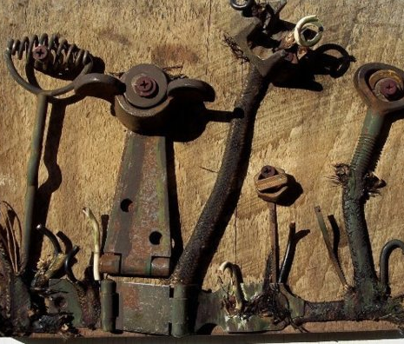
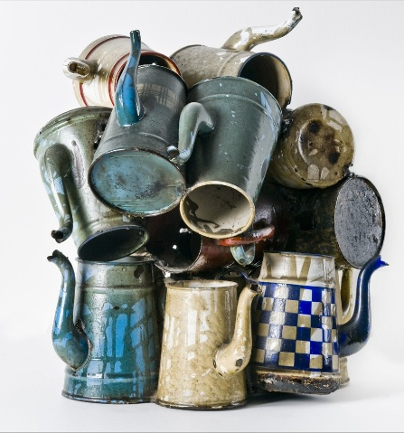
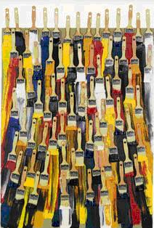
集合藝術
＊1950年代 晚期，是大量生產物質過勝時代的表現。屬於黏貼法及物體藝術，並且刺激環境藝術的誕生。集合藝術是把週遭能發現或檢拾的消費文明的廢物、機器的殘片湊合在一起，成為立體作品的一種藝術。

Slide 11
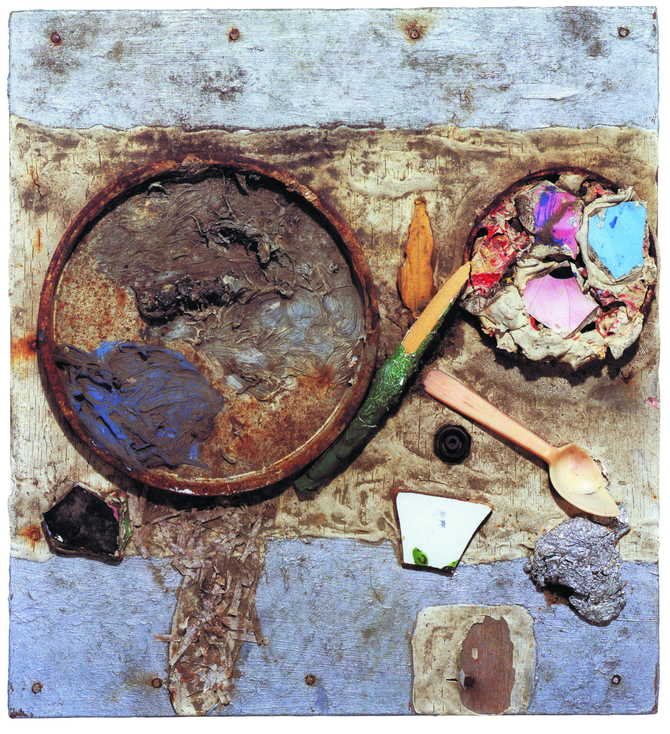
粉紅湯匙 輪盤
＊這是妮基剛出道時的作品，使用家庭物件，有著愉快氣氛的集合作品。
＊這個時期的作品中常常出現尖銳的東西，例如剪刀、剃刀、刨刀，尖的鐵釘等。它們的出現，使畫面產生一種威脅感。這個時候的妮基，正在用藝術創作撫平心中的傷痕。

Slide 12
＊1961年發表的「射擊繪畫」-表達自身與社會的不滿，藉由破壞來表現自己的情緒。她的作品也不乏對大男人主義的嘲弄。
射擊繪畫

Slide 13
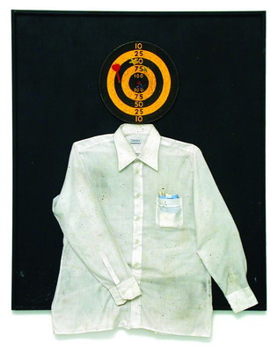
《我情人的肖像》
＊開啟她射擊藝術之始的作品，用一件簡單的白襯衫，在衣領上方放置一個箭靶，讓參觀者可以用飛鏢射擊，直接參與藝術的產出，這種觀看與被觀看的界限模糊，也是妮基想要挑戰的。

Slide 14
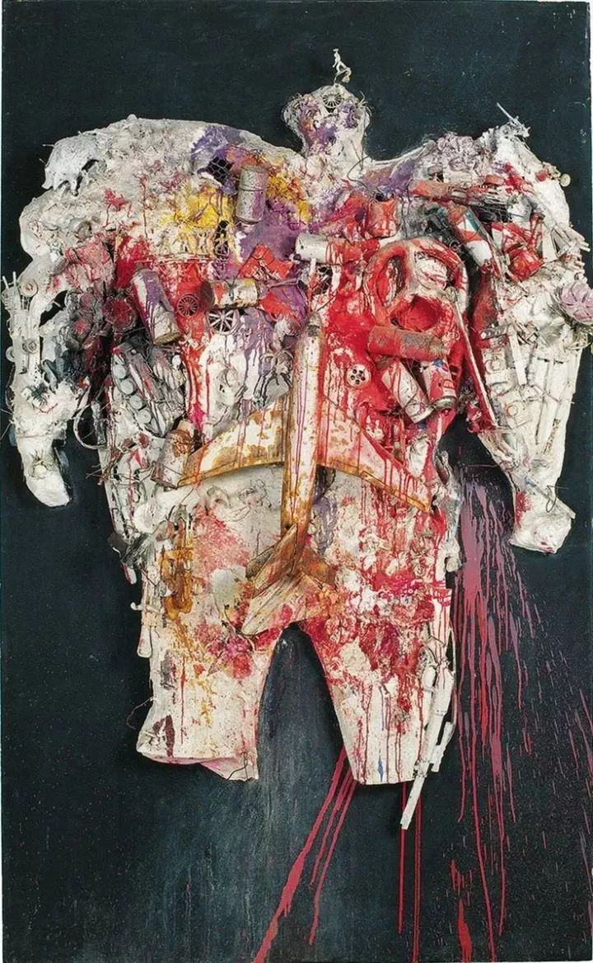
射擊系列《族長之死》
＊她把顏料裝進自製用木、或金屬構成的藝術品里，並用特選的步槍對着目標物射擊，然後讓那迸射而出的顏料，按它們自己喜歡的樣子留下痕跡。這種奇異的創作方式，使得每一件作品都獨一無二，似乎也透露了她心中的苦悶。

Slide 15
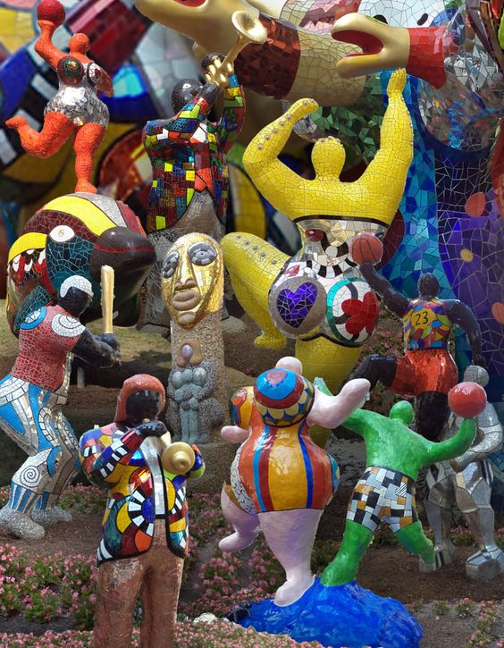
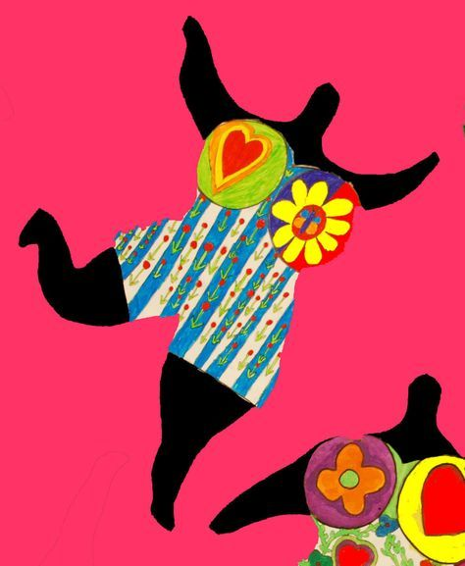
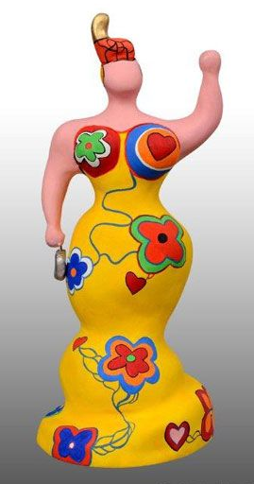
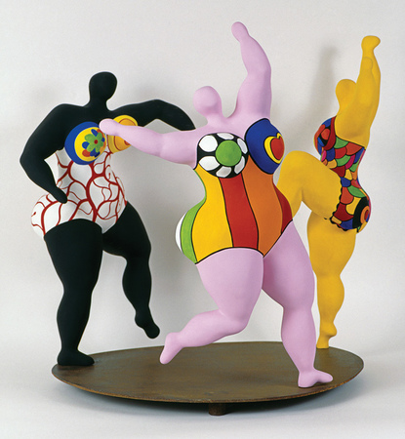
＊1960年代開始的《娜娜》系列-Nana是法語中女人的俗稱，主題都以女人為主，描繪女性的豐滿的身軀，象徵著生命力的創造，亮麗的色彩象徵著自信。
娜娜系列

Slide 16
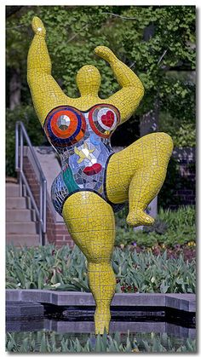
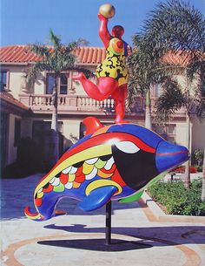
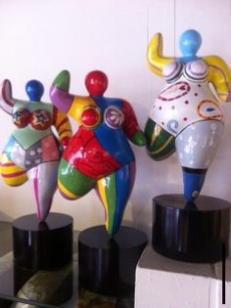
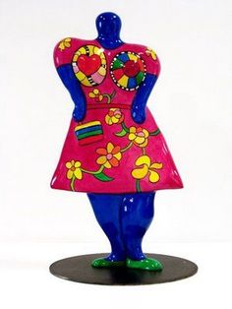
＊她從朋友懷孕的體態衍生創作「娜娜」系列，賦予女子奔放的型態和鮮豔的色彩，展現了開放的女性形象，也成為她鮮明的個人作品風格。

Slide 17
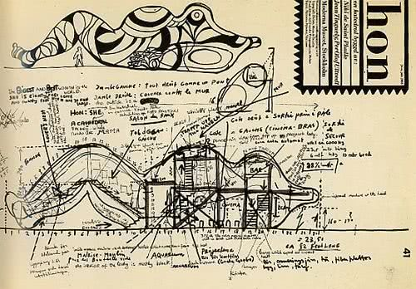
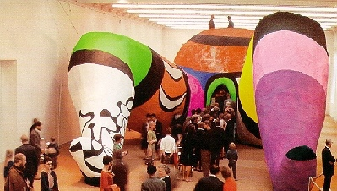
＊妮基與讓·丁格利等人為瑞典斯德哥爾摩製作了一件設置在大廳入口的大型雕塑《 Hon 》。“Hon”原文在瑞士文是「她」的意思，長28公尺、寬9公尺、高6公尺，裡面有天文館、電影放映室、咖啡座和一些藝術品，特別的是這個大型藝術品的入口就是娜娜的私處。藉由此公共藝術，讓每個人重回母親的子宮，感受母親的慈暉與愛。

Slide 18
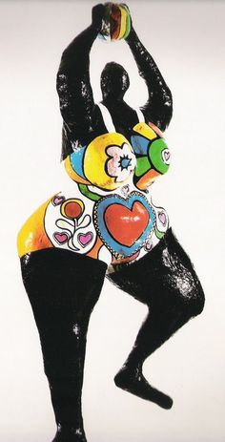
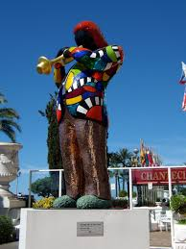
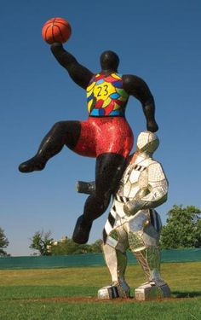
為黑人發聲
＊為她具有多種族血統的曾孫們創造《黑人英雄》雕塑系列，反對種族歧視，主張人生而平等的概念

Slide 19
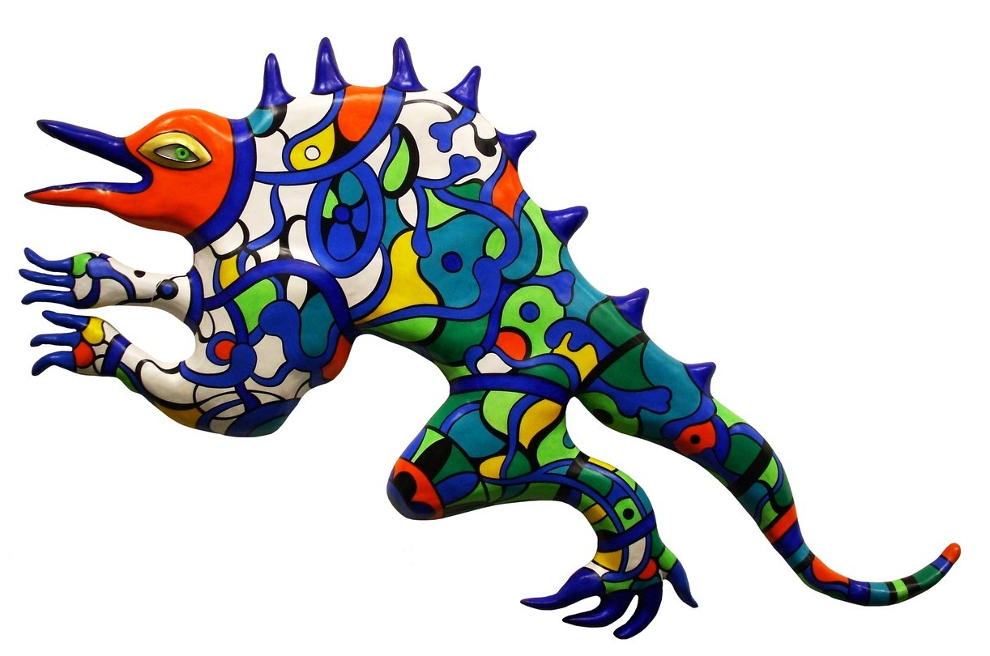
＊她的動物預言取材於《祈禱書》東南亞傳說或美國莫哈維沙漠的神話。
立體作品

Slide 20
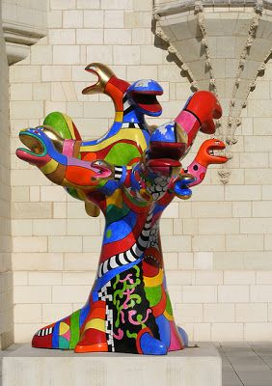
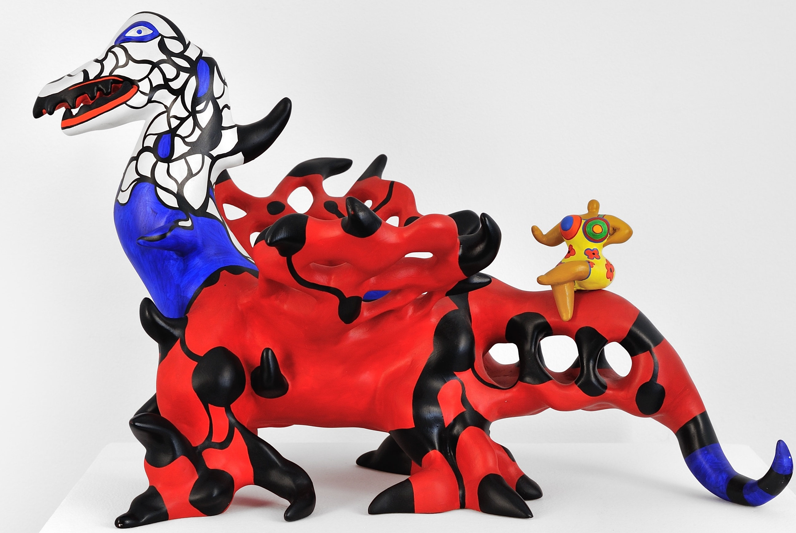
妮基的怪獸
＊展現最率真的意念，也帶給了人們歡樂，讓人有無限的想像空間

Slide 21
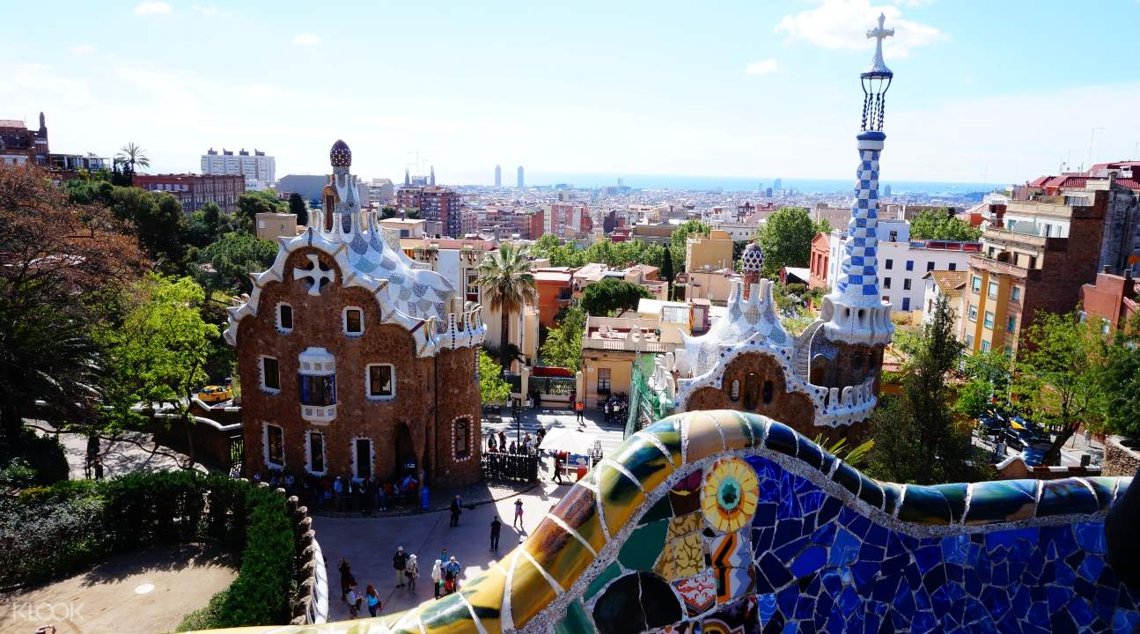
＊1955年前往巴塞隆納旅遊，看到建築家高第的作品，奎爾公園之旅改變了她的一生，實現了這個想法創作了塔羅公園。

Slide 22
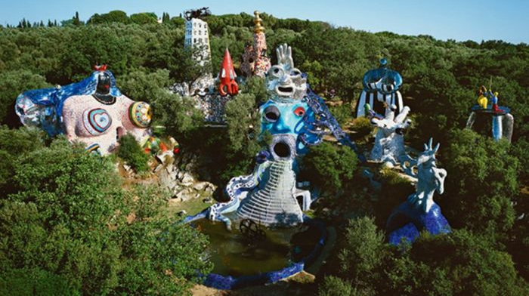
義大利卡帕爾比奧 以塔羅牌（大阿爾克納牌）為造型的主題公園

Slide 23
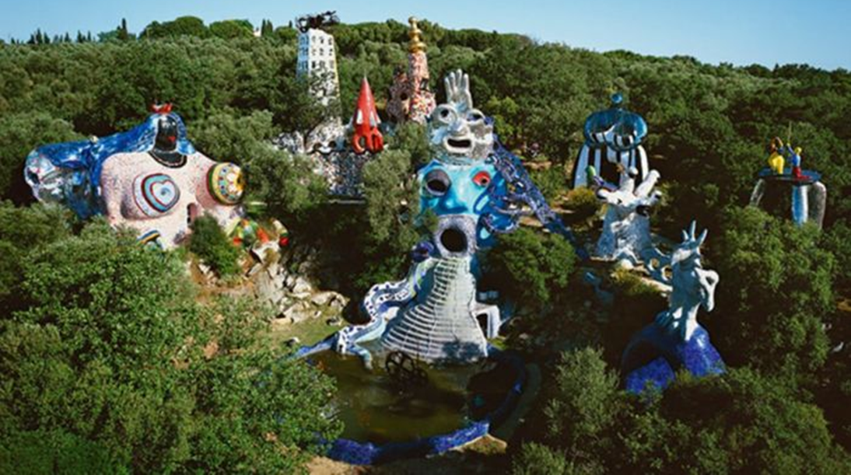
以塔羅牌為造型，分別為“女教皇”、“皇后”、“月亮” 、“太陽”等塔羅牌中的符號。

Slide 24
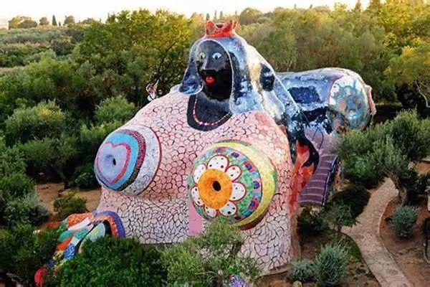
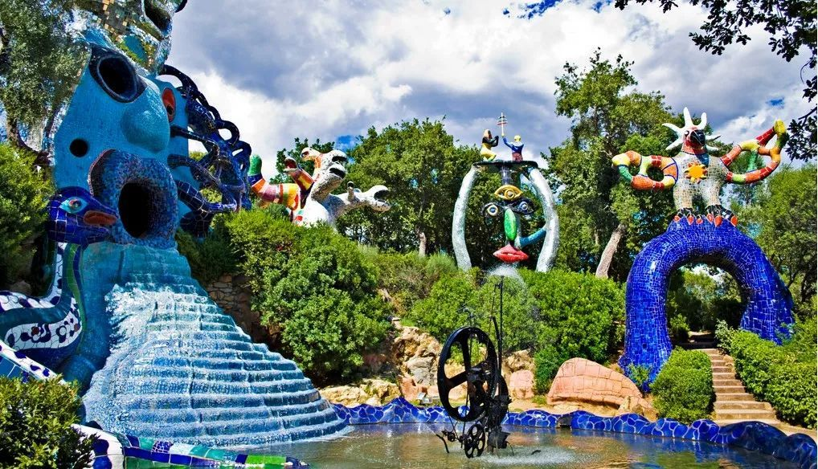
＊皇后：以人面獅身為雛形，為半人半獸的女神，象徵權力
＊女教皇：口中有水注入水池，池中有丁格利寓意命運之輪的輪盤，意味世界的完成，一切歸於圓滿，並有了重新開始的起點。

Slide 25
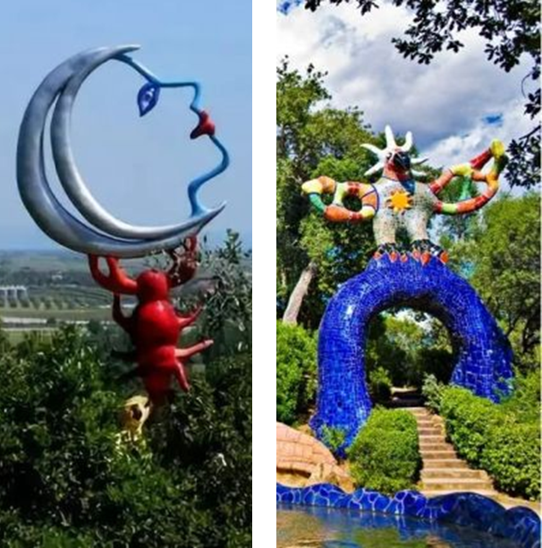
＊月亮:代表“創造性想像”和“消極幻覺”的一張卡。月亮卡片的內部是奧秘和神秘的。象徵危機性的或提供巨大的想像力。
＊太陽:妮基的造型靈感來自印地安人的神話。 太陽是生命的源頭，它使萬物生長，所以妮基以它作為精神和力量的象徵。

Slide 26
＊這座歷時20年的《塔羅花園》，其建築外牆和內部幾乎以細碎的鏡面材質和斑斕的色彩組成。

Slide 27
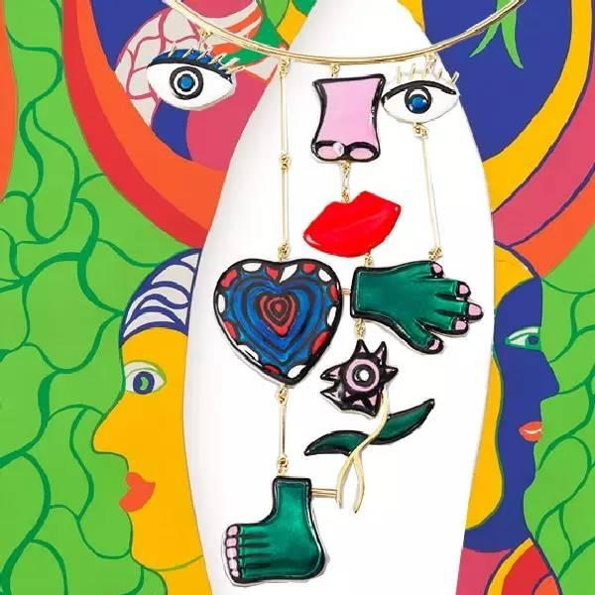
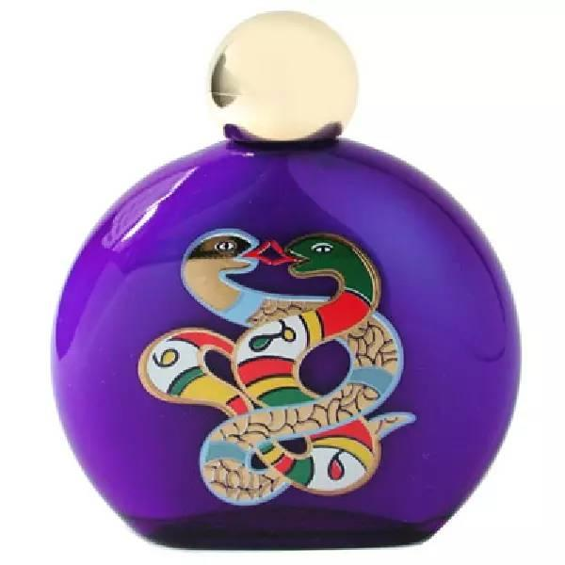
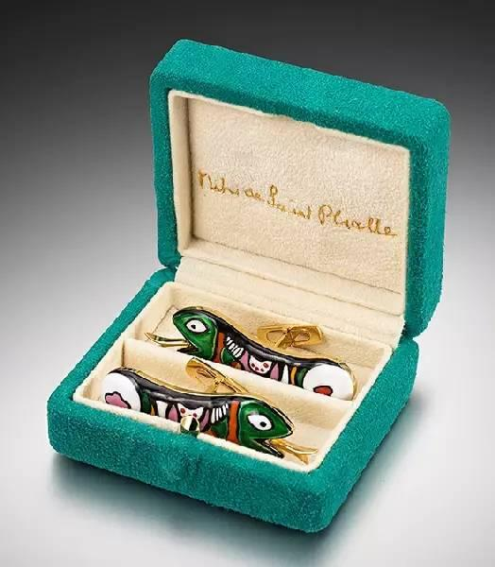
＊為了支撐這個花園計劃的完成，她在美國創辦了自己的珠寶線和香水線，用來資助工程資金，這些珠寶和香水的造型同樣沿襲了桑法勒的藝術風格。

Slide 28
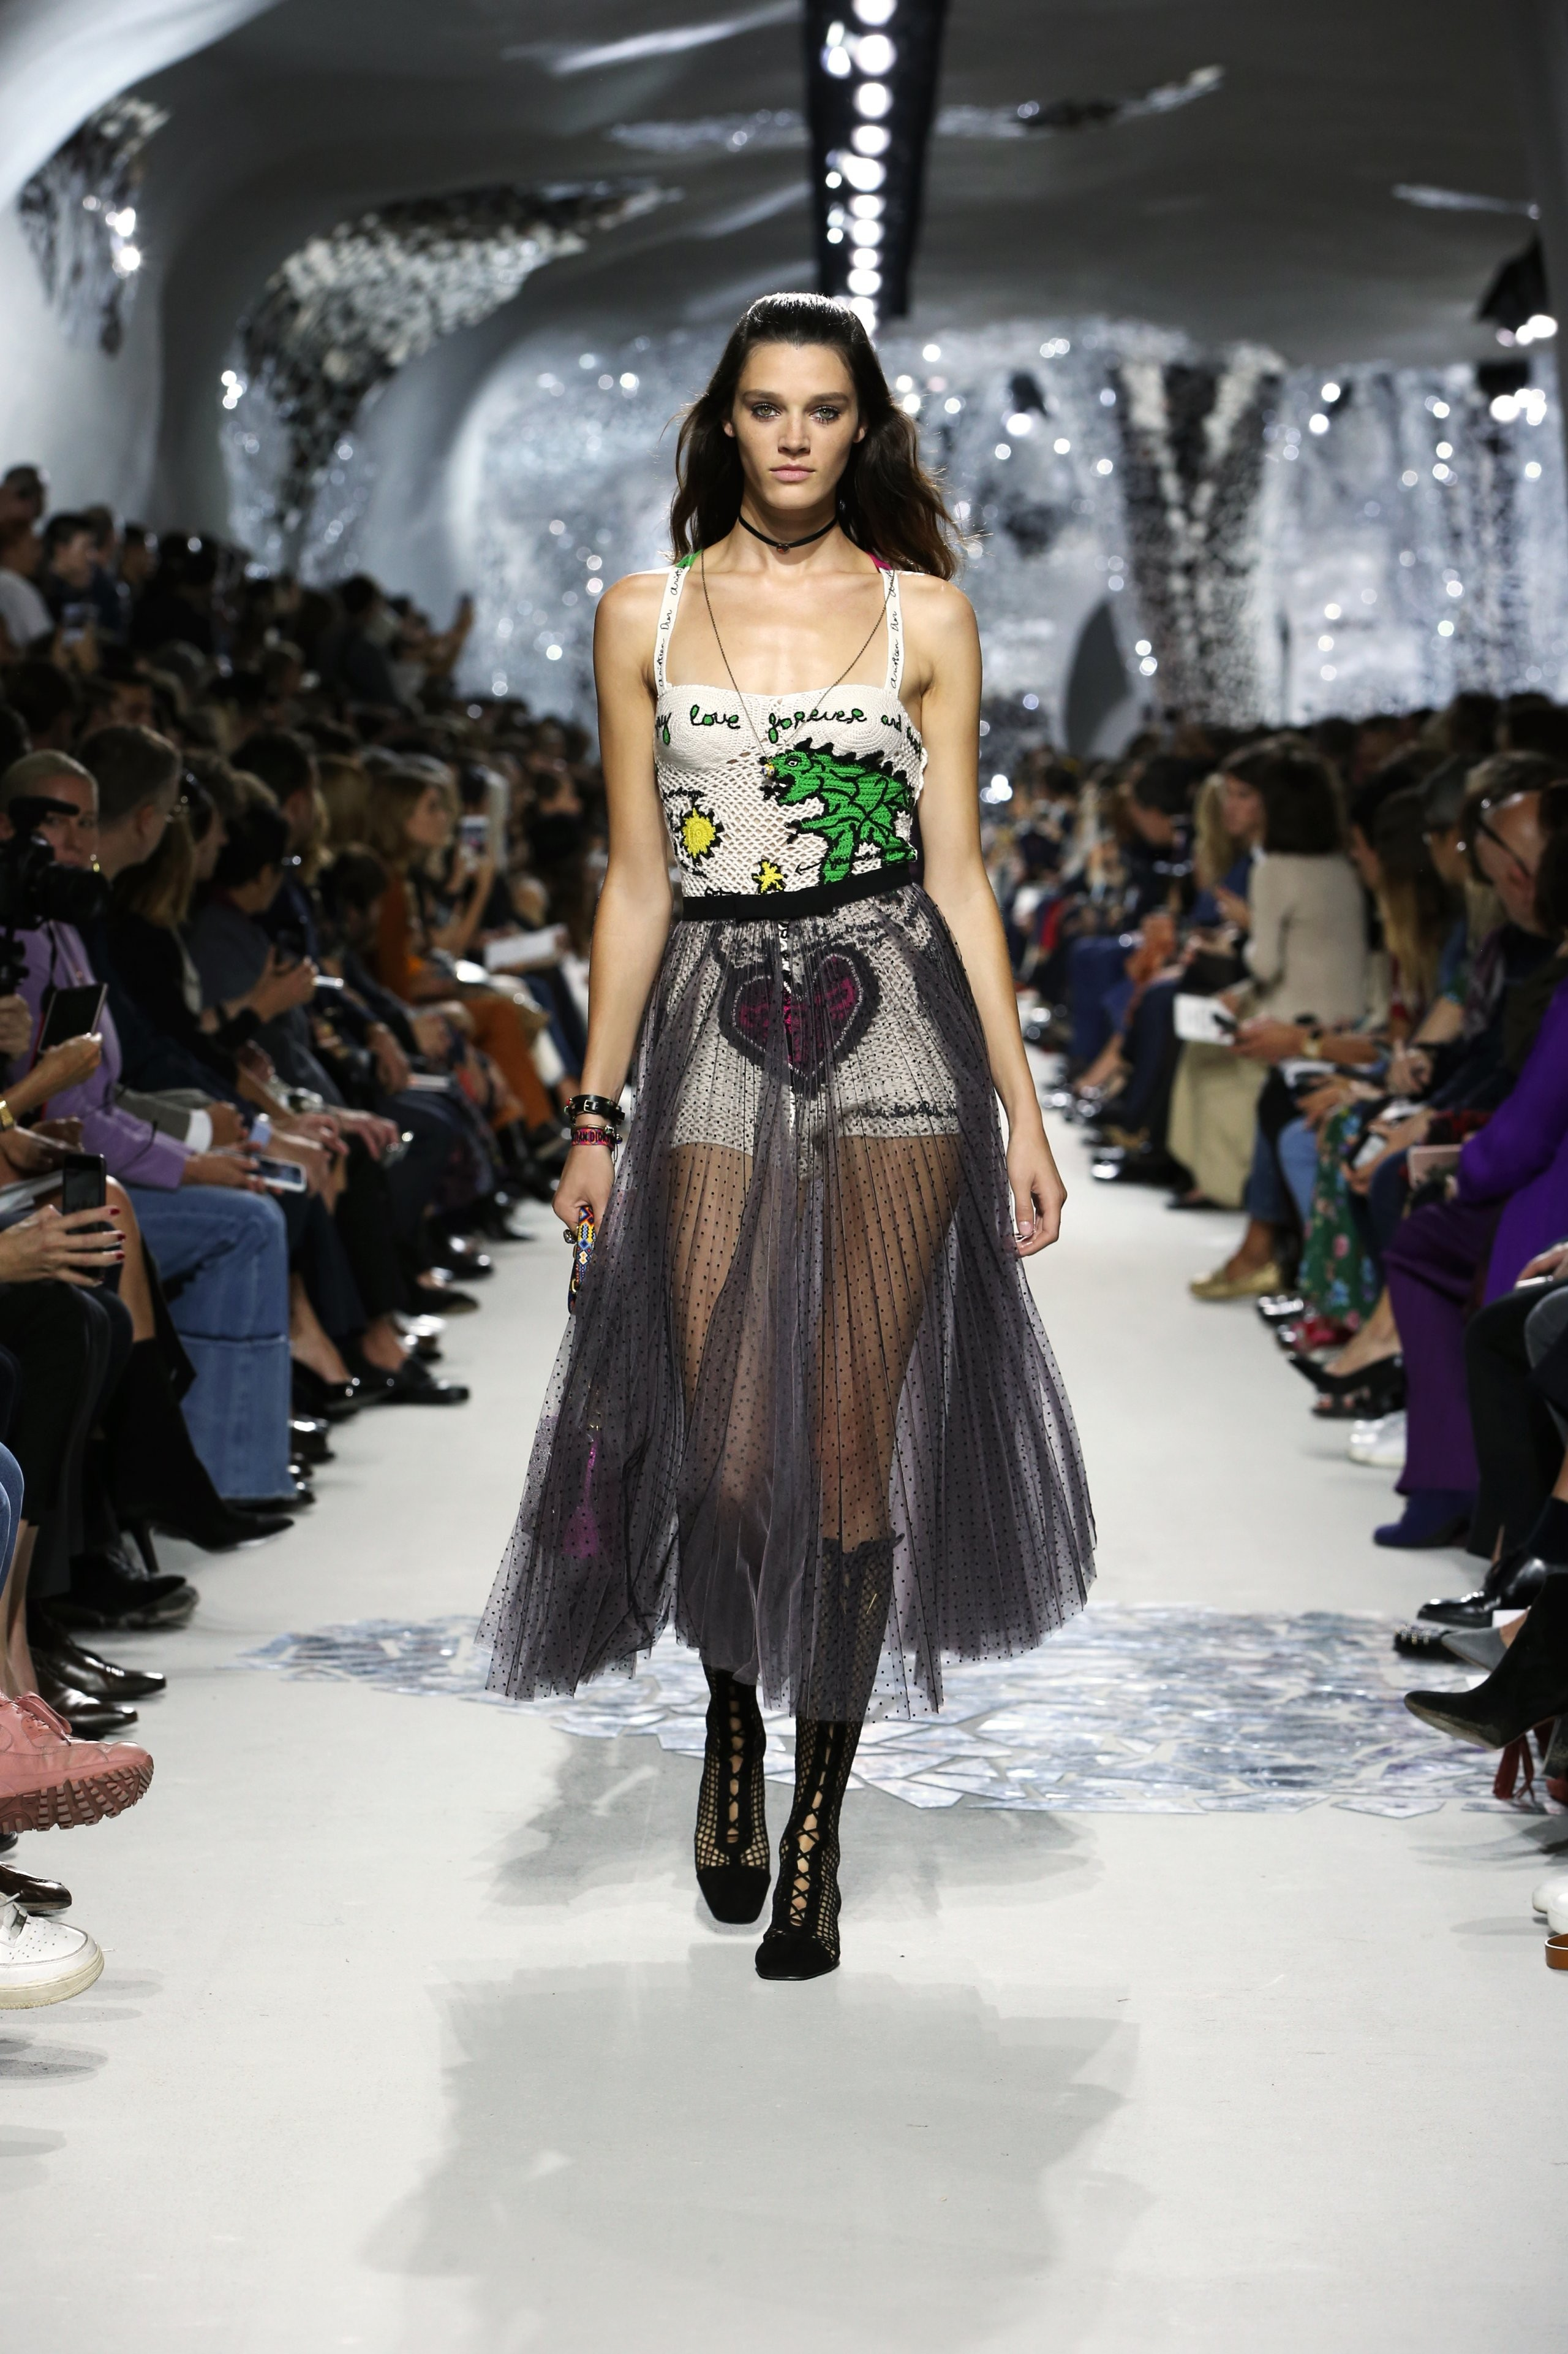
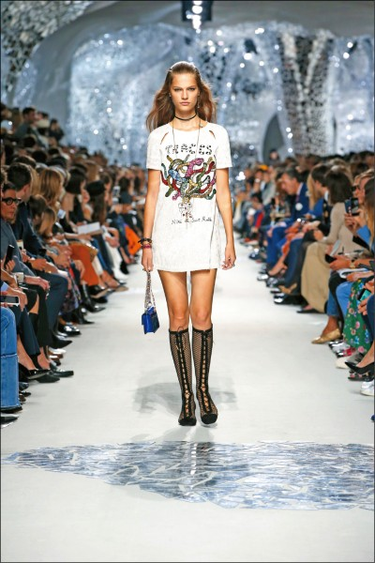
Maria Grazia Chiuri為Dior設計的2018春夏季成衣系列。本季成衣的設計靈感不僅源於著名女藝術家妮基·桑法勒（Niki de Saint Phalle）的作品，也源自她與曾擔任Dior迪奧創意總監的馬克·博漢（Marc Bohan）的深厚友誼。

Slide 29
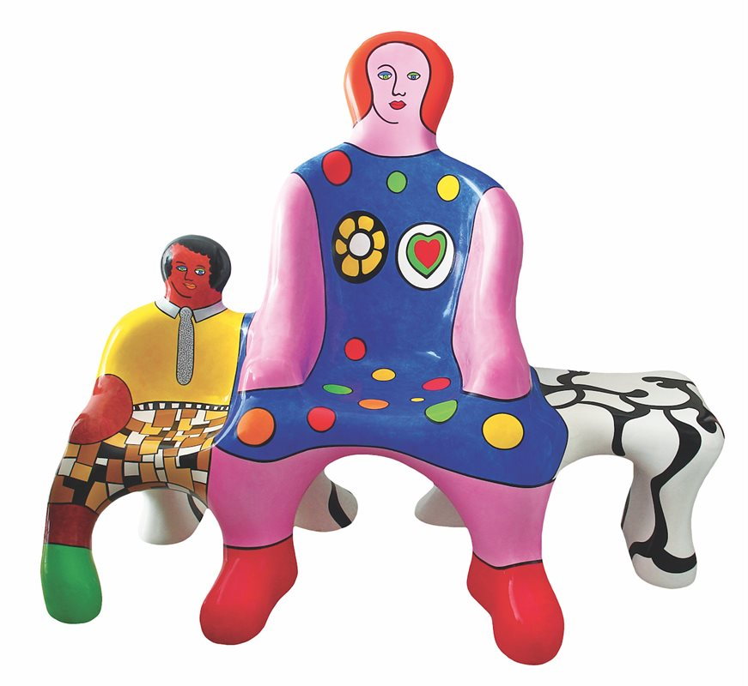
深鎖的秘密，叛逆的原因
＊妮基所創造出的男人，總是呈現出女豐滿男瘦小的特徵
＊64歲時，妮基發表《我的秘密》一書，原本只為自我治療，並不打算出版，經好友的鼓勵，希望能幫助更多類似經驗的人，克服痛苦，重新建立生活。

Slide 30
＊2000年榮獲於藝術界的諾貝爾的「日本高松宮殿下世界文化紀念大賞」 ＊2001年捐贈多份作品給尼斯市，存放於尼斯現代與當代美術館 ＊2002年長期接觸與使用石油化工材料加工創作，造成煙塵和有毒性性揮發物質，呼吸道長期受損，死於慢性呼吸衰竭

Slide 31
介紹各年級創作

Slide 32
佈置時間:11月27日星期三
繳交時間:11月20日星期三
麻煩各位老師
記得拍照喔！謝謝！

Slide 33
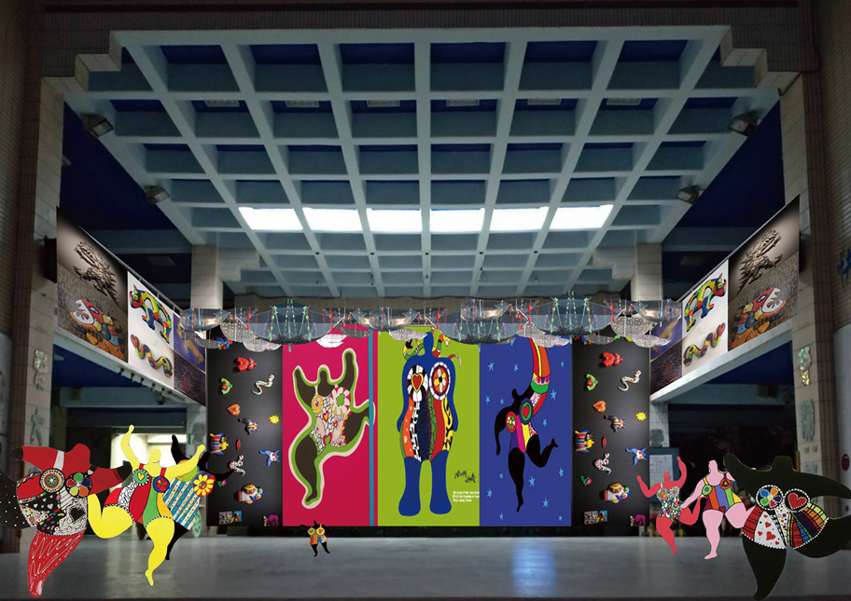

Slide 34
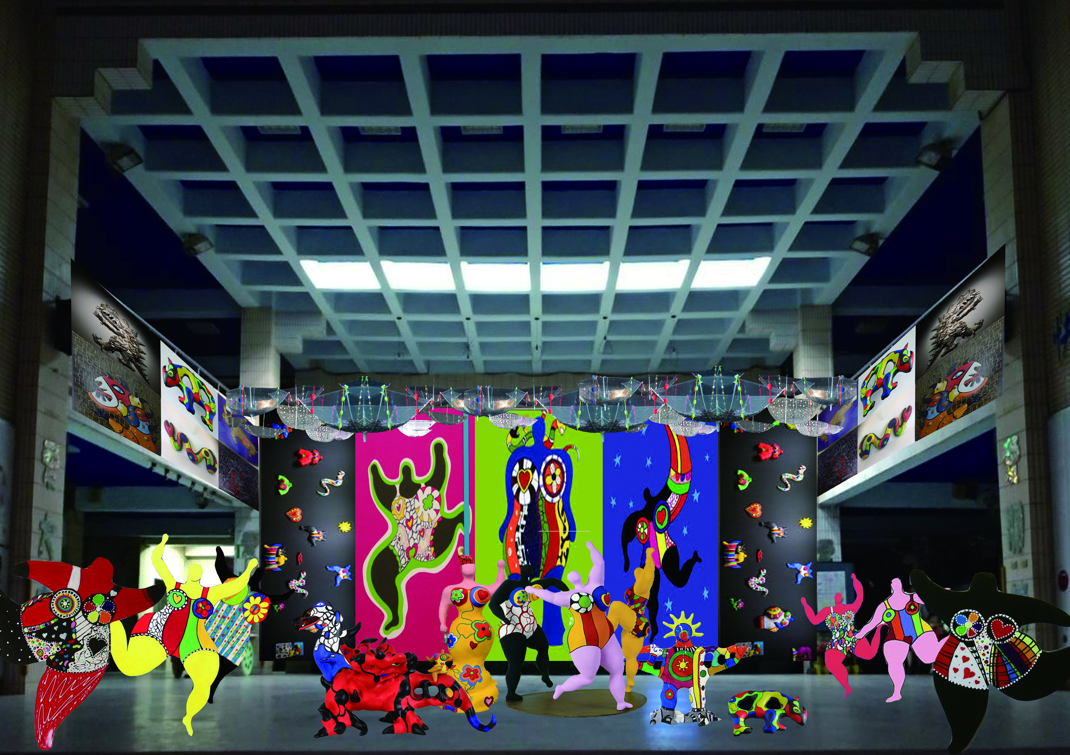

Slide 35
六年級創作-立體/平面NANA

Slide 36
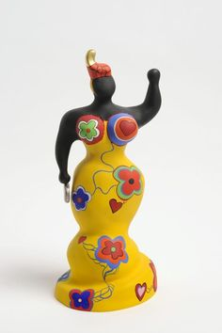
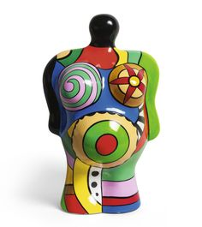
立體NANA
1965年，以豐腴、充滿母性意涵的《娜娜》(NaNa)在妮基巧思下誕生，豐碩的乳房、大無畏的豪放恣意，妮基走出了新生命，不再沉溺在過往不堪的回憶與精神衰弱的困擾中。飽實誇張的線條，圓潤碩大的身軀，豔麗奪目的色調，活潑奔放的姿態，大膽的創作吸引眾人的目光與掌聲。

Slide 37
材料：寶特瓶、紙箱、膠帶、衛生紙、報紙
利用回收的寶特瓶、紙箱 、塑膠杯，拼湊成人形，利用衛生紙或報紙覆蓋瓶身，以方便上色。
頭、手腳可用報紙塑形，或利用身邊現成物完成。

Slide 38
平面NANA 材料：厚紙板、壓克力顏料
將厚紙板切割成具有動感姿態的NANA,利用壓克力上色,並將平面NANA放置展場兩側,利用鮮豔對比色彩,活潑奔放的姿態吸引眾人的目光,帶領觀眾進入妮基的異想世界。

Slide 39
五年級創作-立體動物

Slide 40
妮基立體作品與生活作結合,除了觀賞也提供種植的功用
利用妮基鮮豔豐富的色彩和獨特花紋,創造出生動活潑的動物

Slide 41
材料：寶特瓶、塑膠杯、膠帶、衛生紙、報紙、紙箱、壓克力顏料
利用回收的寶特瓶、塑膠杯，拼湊成動物架構，利用衛生紙或報紙覆蓋瓶身，以方便上色
頭、手腳可用報紙塑形，或利用身邊現成物完成

Slide 42
四年級／音樂班創作-浮雕動物設計

Slide 43
為了試驗塔羅公園中的裝飾作品的效果，以鏡子、玻璃和陶瓷製作這些浮雕作品。
她還找到一位在羅馬的陶瓷老師，專門幫她製作公園內所有的陶瓷

Slide 44
材料：白膠、 壓克力顏料、膠帶、衛生紙、報紙
利用報紙或是廢紙貼在圖案上,固定好紙團後,用衛生紙和白膠水覆蓋紙團，以方便上色

Slide 45
三年級創作-平面NANA

Slide 46
三年級-平面NANA設計
ＮＡＮＡ背景使用色彩三原色紅、黃、藍進行設計

Slide 47
＊參考妮基的ＮＡＮＡ手稿

Slide 48
二年級創作-透明傘設計

Slide 49
每班：３支透明傘
用具：剪刀、卡典西德紙

Slide 51
參考圖案與樣式

Slide 53
＊每把傘２～３種圖案
＊貼卡典西德紙時，請用抹布將灑面上的灰塵擦乾淨
＊大圖形的６個以上，中圖形６個以上，其餘剪小圖形讓畫片更豐富（貼在傘上的卡典西德紙可以撕下，不用擔心貼錯）

Slide 54
一年級創作-妮基手繪掛飾

Slide 55
每班１０條
使用工具：剪刀、黏貼物（雙面膠或釘書機） 、毛線、彩繪用具（蠟筆或彩色筆） 、八開圖畫紙

Slide 57
＊版畫的主題，通常是大型作品的草圖、計畫，或是生活中溫馨感人的事情，或者是一些充滿了想像力的塗鴉。
＊就像一張送給親愛的家人、朋友或情人的卡片，用簡單的線條和鮮豔的色彩畫出對方的習性和特徵。
＊ 妮基教會了我們透過藝術作品表達人與人之間的愛與接納！

Slide 58
＊將八開圖畫紙對折（短邊對折）
＊在對折的地方，畫出圖形（需與摺線相連）
＊一張紙最多５種圖形（不要畫太小）

Slide 61
＊將畫好的圖形剪下
＊在圖形（兩面都上色）畫上不同顏色與圖形

Slide 62
＊將雙面膠貼在圖形背後
＊毛線黏貼在雙面膠上，蓋上另一邊的圖形，併用釘書機加以固定圖形和毛線
＊記得毛線線頭留約３０公分，以方便布置時，綁掛在生命之樹與兩側
＊圖形之間距離約４～５公分

Slide 63
幼兒園創作－生命之樹與拱門設計
一顆生命之樹與二座拱門

Slide 64
「生命之樹」分別代表生命中的美好與醜陋，因此一邊是彩色的，另一半則是以黑白作為象徵。

Slide 65
使用寶特瓶與紙箱塑型，利用牛皮紙包覆，做出樹皮粗糙質感，加上葉子（葉子可以多種色彩）(樹約160公分左右)

Slide 67
塔羅公園設計

Slide 70
妮基的奎爾公園利用鏡子與瓷磚拼貼出花紋，利用身邊現成物製作，讓拱門變的五彩繽紛

Slide 71
保麗龍球、假髮、毛線、不需要的舊衣褲、鋁箔包、瓶罐、各色不織布、各色紙、各色緞帶、鐵絲

Slide 75
謝謝各位老師聆聽

